Slide 1
Fundamentos de Programação Orientada a Objeto REVISÃO
Técnico em Desenvolvimento de Sistemas

Slide 2
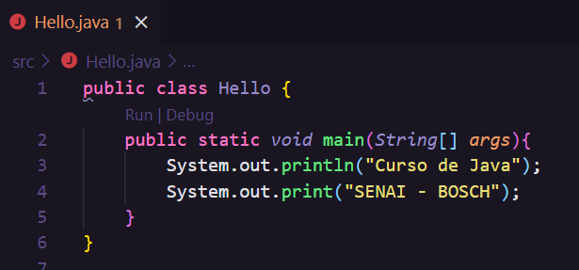
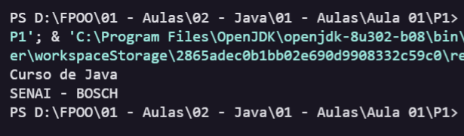

Slide 3
BOAS PRÁTICAS
Convenções de Código Java

Slide 4
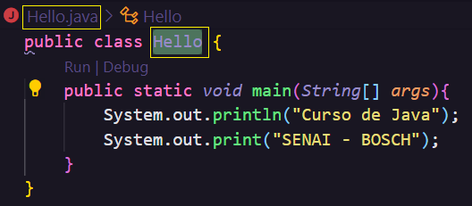
Nome do arquivo Java deve ser igual à classe

Slide 5

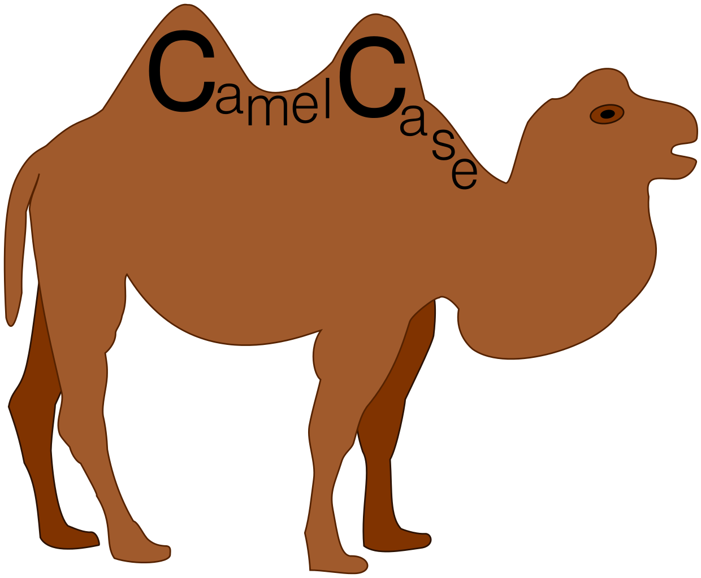
Classes
Caso o nome seja composto (HelloWorld) a primeira letra de cada palavra em maiúscula o restante em minúscula.
Não é permitido espaço entre as palavras.
Não se coloca underline entre as palavras apesar de que o compilador aceita.
Começar somente com caracteres.
O nome deve ser um substantivo.

Slide 6
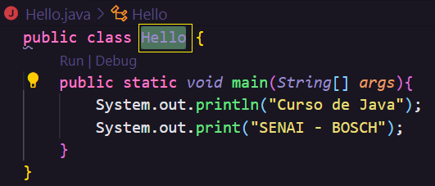
Nome da classe começa com letra maiúscula

Slide 7

Métodos
Começar apenas com letras minúsculas.
Caso seja um nomeComposto então começa-se com minúsculas e inicia a segunda palavra em maiúscula.
Não utilizar palavras reservadas para classes ou métodos.
O nome deve ser um verbo (deve indicar uma ação).

Slide 8
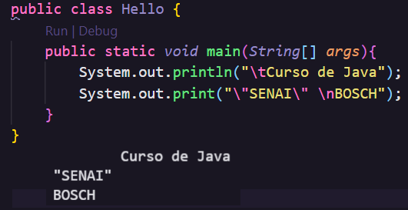
Caracteres especiais
\ => Permite caracteres especiais
\t => Tabulação
\n => Quebra de linha

Slide 9
Variáveis

Slide 10
Variáveis
O Java possui dois tipos de dados que são divididos em por valor (tipos primitivos) e por referência (tipos por referência).
Os tipos primitivos são boolean, byte, char, short, int, long, float e double. Os tipos por referência, são classes que especificam os tipos de objeto Strings, Arrays Primitivos e Objetos.

Slide 11
Variáveis Primitivas
Uma variável do tipo primitivo pode armazenar exatamente um valor de seu tipo declarado por vez, quando outro valor for atribuído a essa variável, seu valor inicial será substituído.
As variáveis de instância de tipo primitivo são inicializadas por padrão, as variáveis dos tipos byte, char, short, int, long, float e double são inicializadas como 0, e as variáveis do tipo boolean são inicializadas como false. Esses tipos podem especificar seu próprio valor inicial para uma variável do tipo primitivo atribuindo à variável um valor na sua declaração.

Slide 12
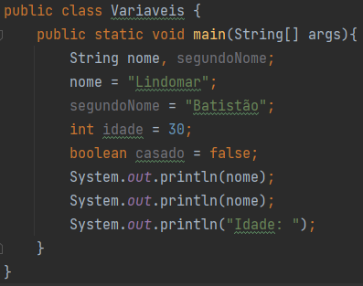
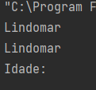

Slide 13
Tipos Primitivos
Variáveis

Slide 14
Tipos Primitivos
Int número inteiro
Byte número inteiro
short número inteiro
long número inteiro
float número fracionado
double número fracionado
char apenas 01 caractere
void valor vazio
boolean verdadeiro/falso

Slide 15
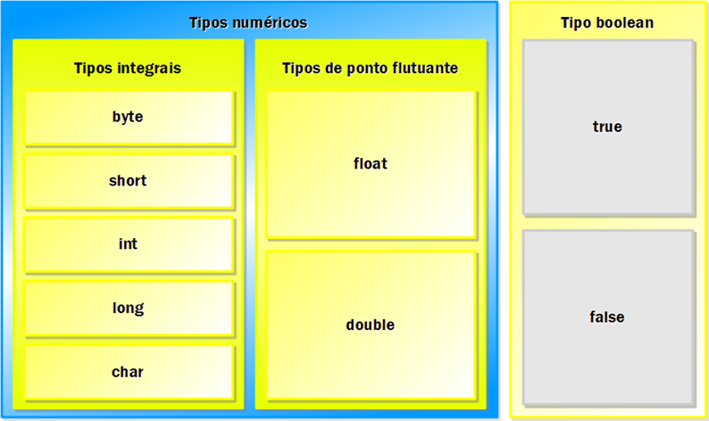
https://blog.grancursosonline.com.br/os-tipos-primitivos-da-linguagem-java/

Slide 16
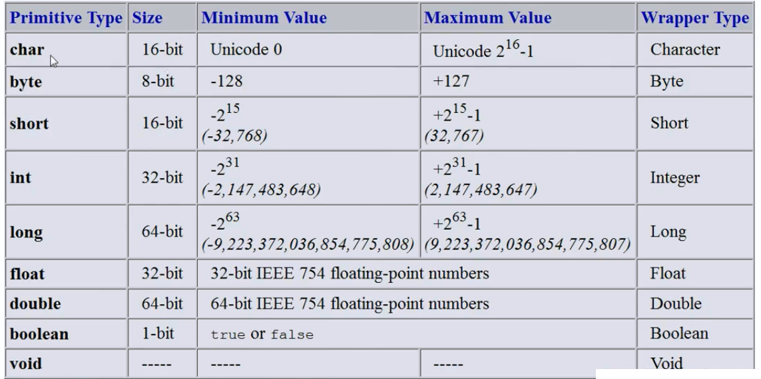

Slide 17
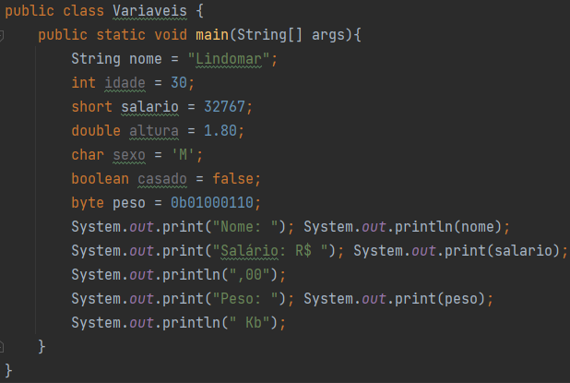


Slide 18
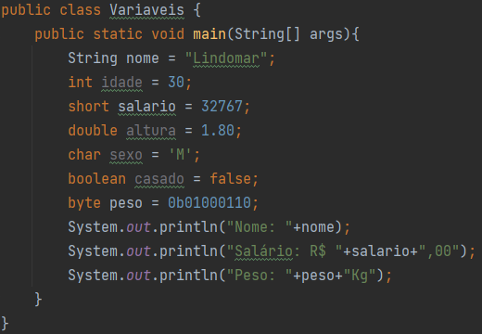

Slide 19
Variáveis de Referência
Toda variável que aponta para um objeto

Slide 20
Variáveis de Referência
Os programas utilizam as variáveis de tipos por referência para armazenar as localizações de objetos na memória do computador. Esses objetos que são referenciados podem conter várias variáveis de instância e métodos dentro do objeto apontado.
Para trazer em um objeto os seus métodos de instância, é preciso ter referência a algum objeto. As variáveis de referência são inicializadas com o valor “null” (nulo).

Slide 21
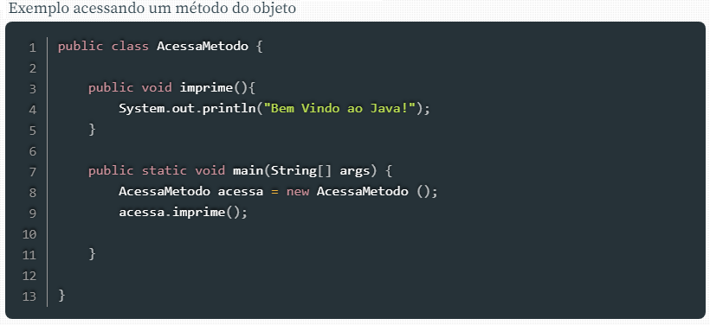
Variáveis de Referência
Por exemplo, ClasseConta acao = new ClasseConta(), cria um objeto de classe ClasseConta e a variável acao contém uma referência a esse objeto ClasseConta, onde poderá invocar todos os seus métodos e atributos da classe. A palavra chave new solicita a memória do sistema para armazenar um objeto e inicializa o objeto.

Slide 23
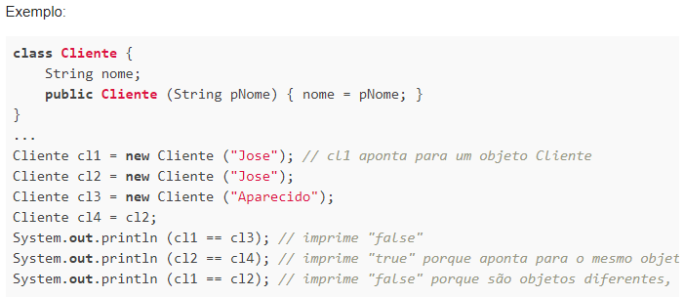
Todas as variáveis no Java são “de referência” (exceto se elas forem de tipos primitivos, como “int”, “float”, “short”, “double”, “boolean”).
Elas ou apontam para algum objeto, ou então estão vazias (valor “null”).
O operador “==” permite você testar se as variáveis apontam para o mesmo objeto, ou não.

Slide 24
Constantes

Slide 25
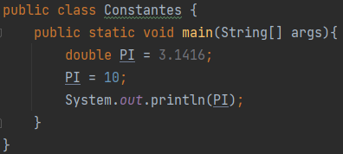
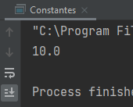

Slide 26
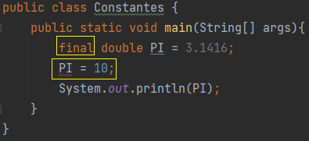

Slide 27
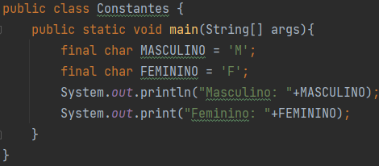

Slide 28
Classes Wrapper
Os Wrapper são conhecidos na linguagem Java como classes especiais que possuem métodos capazes de fazer conversões em variáveis primitivas e também de encapsular tipos primitivos para serem trabalhados como objetos, ou seja, é feita um embrulho de streams que são fluxo de dados através de canais.

Slide 29
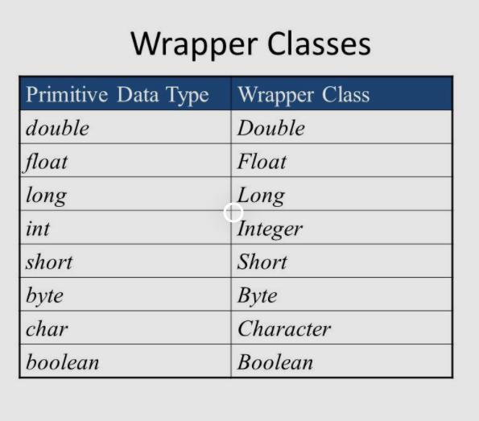

Slide 30
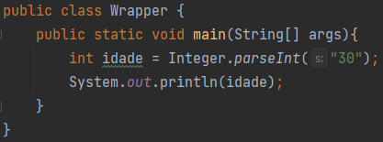
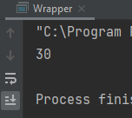

Slide 31
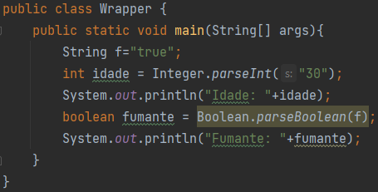
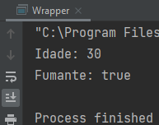

Slide 32
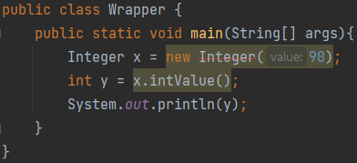
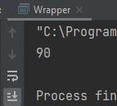

Slide 33
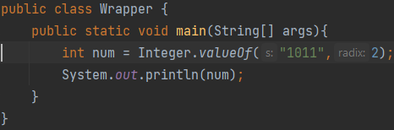
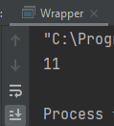

Slide 34
Entradas de Dados

Slide 35
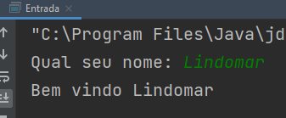
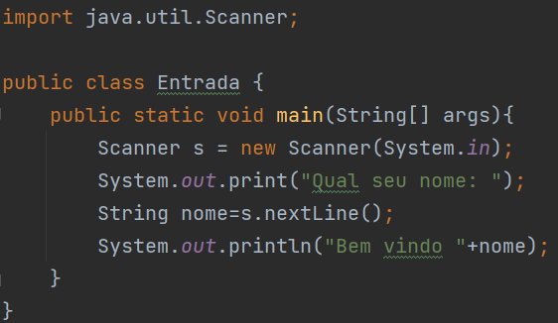

Slide 36
Interface Gráfica
JOptionPane

Slide 37
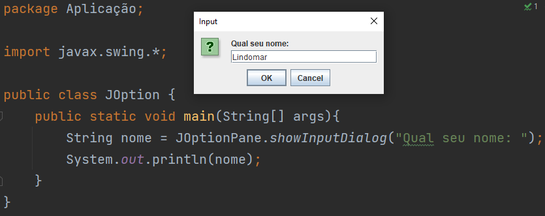

Slide 38
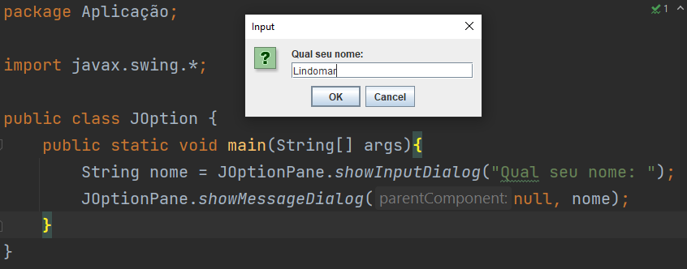
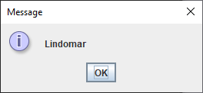

Slide 39
Operadores Aritméticos
Matemáticos

Slide 40
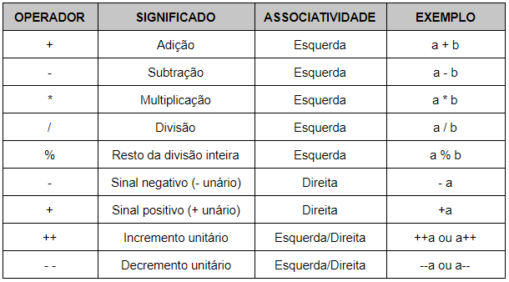

Slide 41
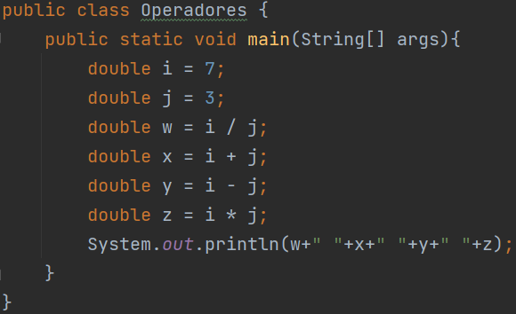


Slide 42
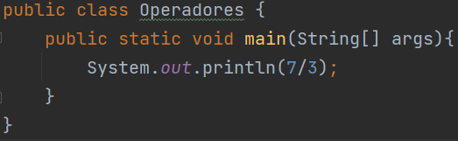
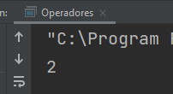

Slide 43
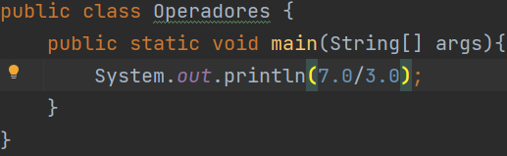
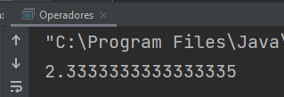

Slide 44
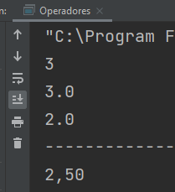
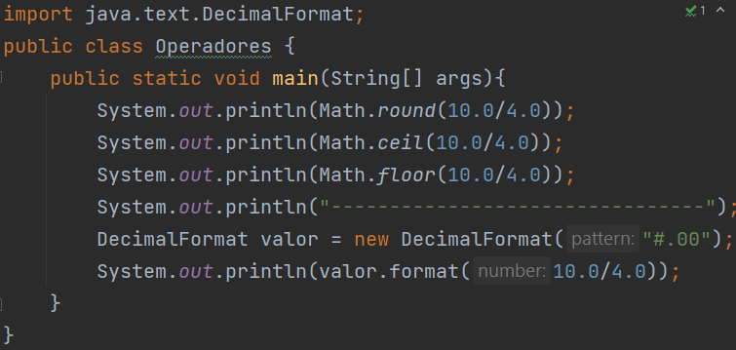

Slide 45
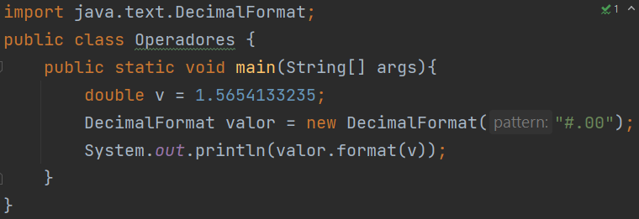
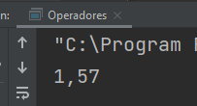

Slide 46
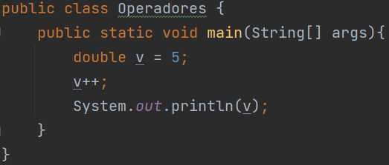
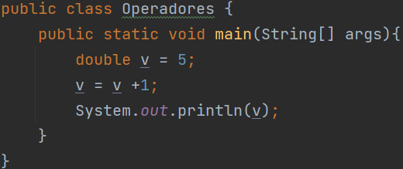


Slide 47

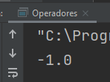

Slide 48
Operadores Aritméticos
Comparadores

Slide 49
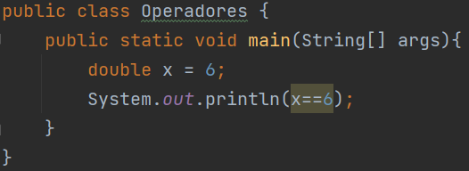
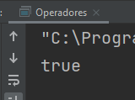

Slide 50
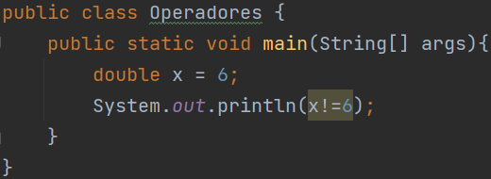
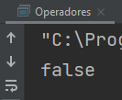

Slide 51
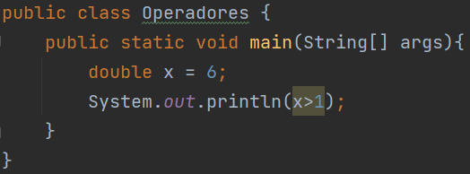


Slide 52



Slide 53
Operadores Aritméticos
Operadores Lógicos

Slide 54



Slide 55



Slide 56
Operadores Aritméticos
Operadores de Atribuição

Slide 57



Slide 58
Operadores Aritméticos
Operadores Especiais

Slide 59



Slide 60



Slide 61





Slide 62


Slide 63



Slide 64



Slide 65




Slide 66




Slide 67

JOptionPane.showMessageDialog(null, "Diâmetro: "+valor.format(dia)+"\nCircunferência: "+valor.format(circ)+"\nÁrea: "+valor.format(area));

Slide 68
ARRAY

Slide 69



Slide 70



Slide 71



Slide 72



Slide 73



Slide 74



Slide 75


